Slide 1

数据结构
第四节课 图
医学信息工程 叶寒锋
E-mail:zjyesir@yeah.net

Slide 2
这节课讲啥？
什么是图
图的一些概念
图的存储结构---邻接表和邻接矩阵
图的遍历
最小生成树
最短路径
拓扑排序 和关键路径

Slide 3
1.什么是图
定义
由顶点和顶点间边构成的集合，一般G表示图 G=(V，E), V代表顶点集合，E代表图中的边
c
b
a
d
e
f
g

Slide 4
图的不同之处
单链表实现的 线性表，树等数据结构中，我们称数据元素为结点(Node)，在图中称为顶点(Vertex)
图中不允许没有顶点，但线性表，树等可以是空的。
图中任意2个结点都可能存在“关系”，这个关系用2顶点间的连线(边)表示。

Slide 5
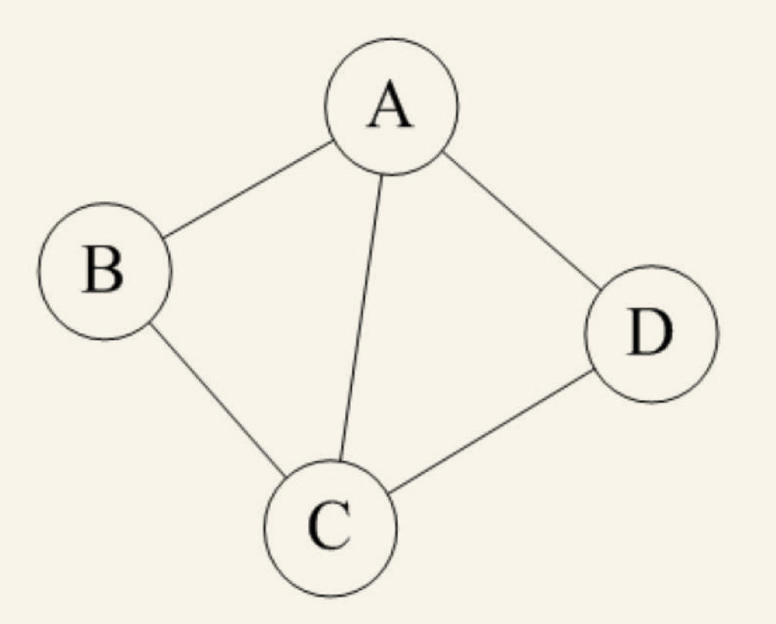
2.无向边和无向图
无向边: 若顶点v1 到顶点v2之间的边没有方向，则称这条边为无向边
无向图：如果任意两个顶点之间的边都是无向边，则这个图为无象图

Slide 6
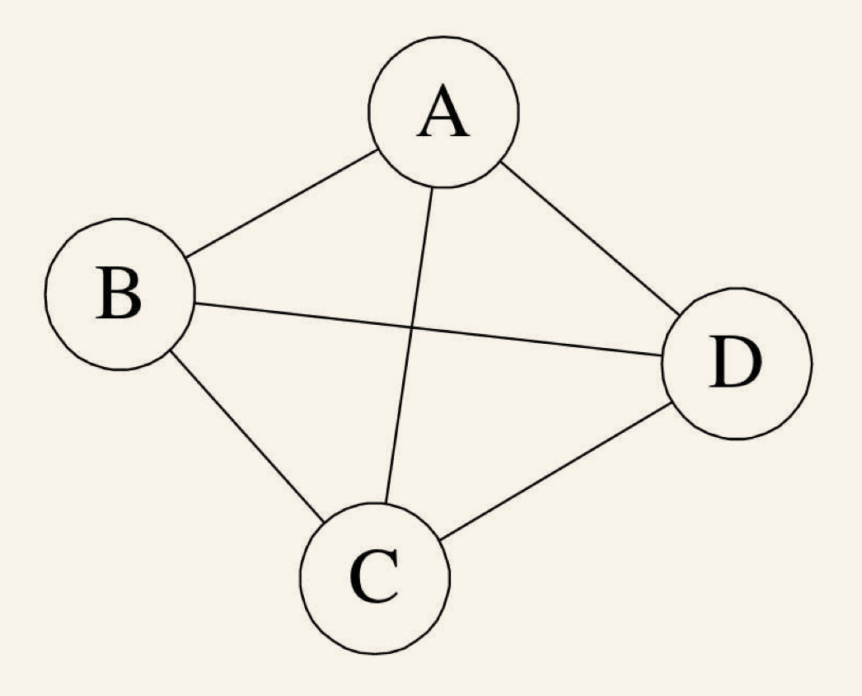
2.无向完全图
无向图中，如果任意两个顶点之间都存在边，则称该图为无向完全图

Slide 7
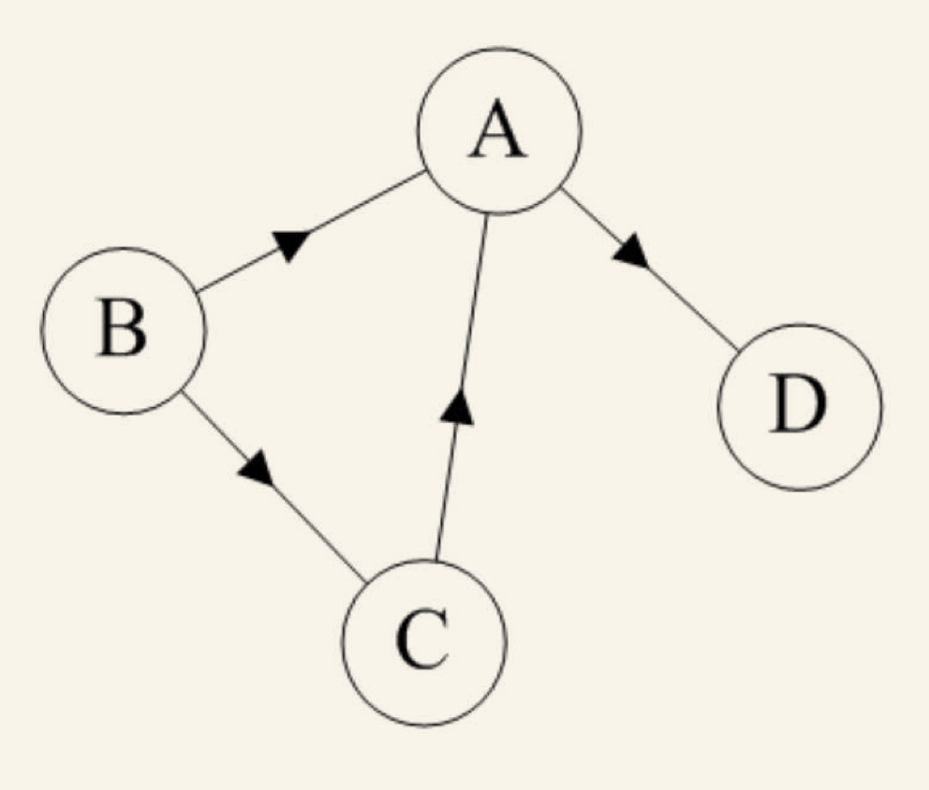
2.有向边和有向图
有向边: 若顶点v1 到顶点v2之间的边有方向，则称这条边为有向边，<v1，v2>表示，v1是起点，v2是终点，有向边也称为弧，v1到v2的一条弧。在图中边的终点有一个箭头
有向图：如果任意两个顶点之间的边都是有向边，则这个图为有象图

Slide 8
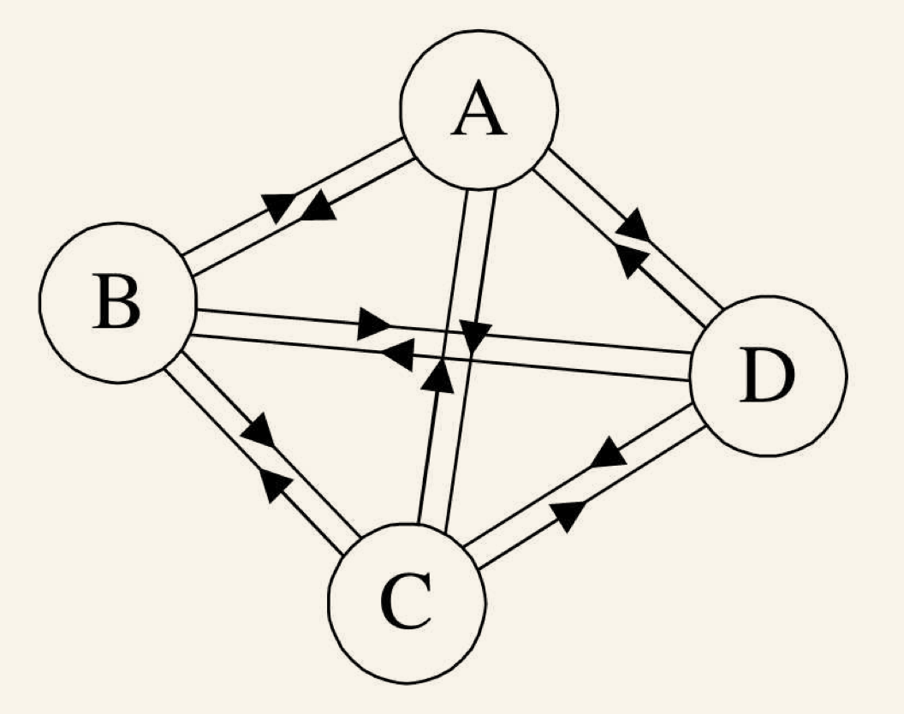

2.有完全图
任意两个顶点之间都有弧相连接。
对于一个有m个顶点的有向完全图，共有多少条弧？

Slide 9
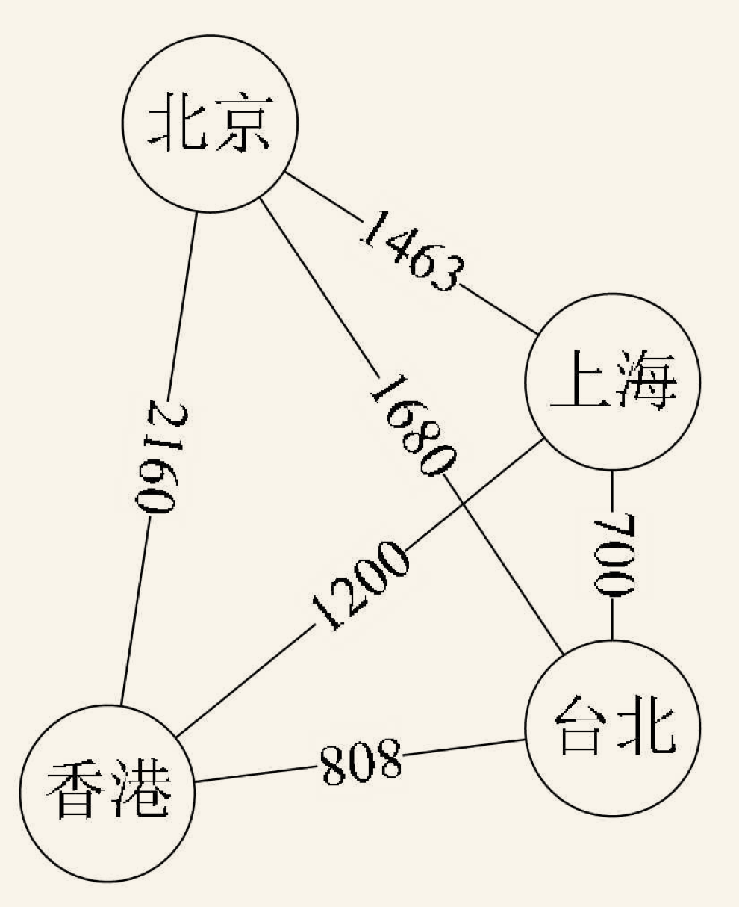
边的权重
图的边或弧相关的数叫做权重(weight)

Slide 10
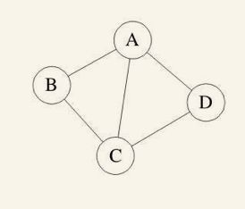
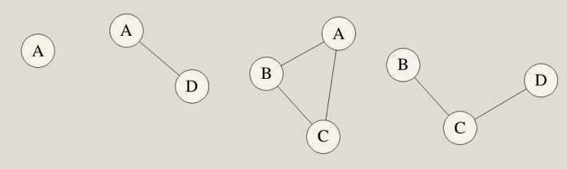

子图
简单定义，子图的顶点是母图的子集，子图的边也是母图的子集
下面是无向图的子图例子

Slide 11
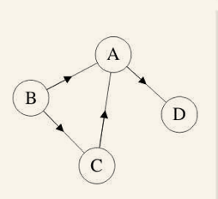
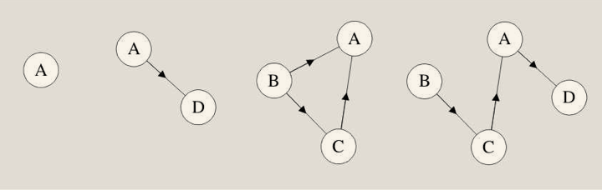
子图
简单定义，子图的顶点是母图的子集，子图的边也是母图的子集
下面是无向图的子图例子

Slide 12
有向图的子图

Slide 13
无向图的度
邻接点： 一条边直接相连
顶点的度：和此顶点相连的边的数目
路径： 串联起两点的边的集合 ，比如， A- C 有
请问：
B的度多少？
C的度多少？
Notes:
B度：2
C度：3

Slide 14
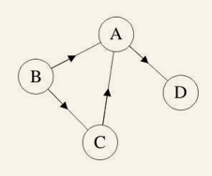
有向图的度
邻接点： 弧相连的两点
顶点的度：
出度：以v为起点的弧的数目
入度：以v为终点的弧的数目
请问：
B和D是邻接点吗？
A的入度多少？
A的出度多少？
Notes:
B度：2
C度：3

Slide 15
两种图的比较
 | 邻接点 | 顶点度(v顶点）
无向图 | 有边直接相连 | 和顶点v相关联的边的数目
有向图 | 有弧直接相连 | 出度：以v为起点的弧的数目 入度：以v为终点的弧的数目

Slide 16
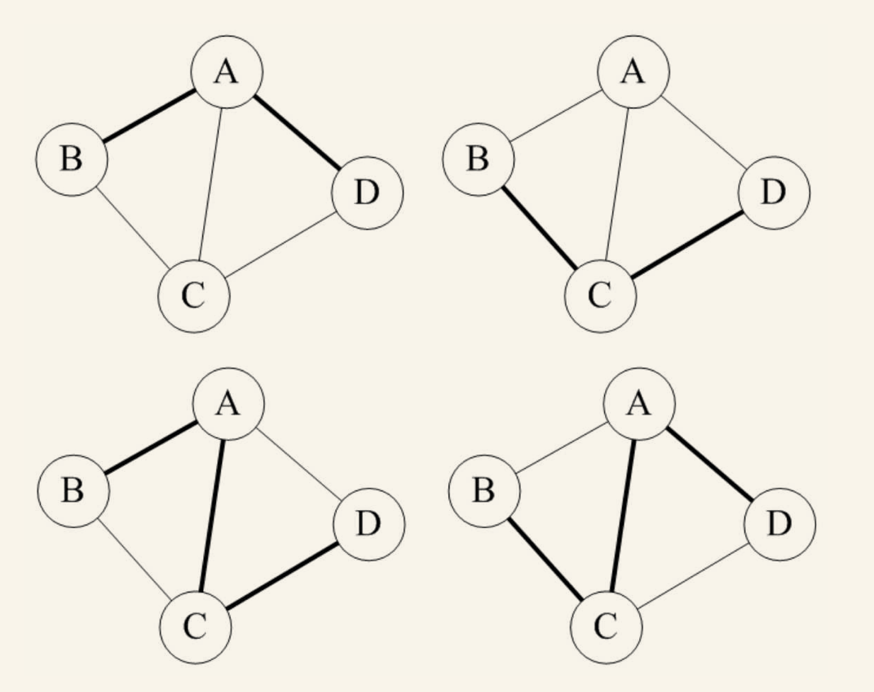
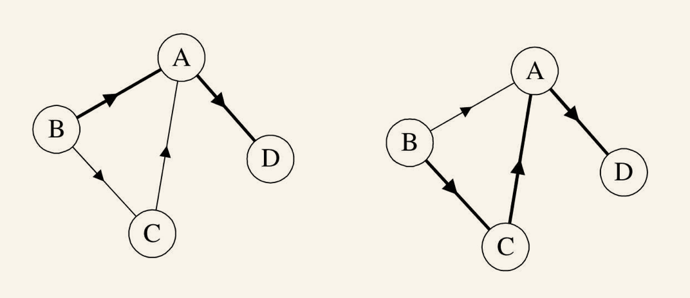
路径
串联起两点的边或弧的有序集合
👈 无向图 {(B，A)， (A, D)}
👇 有向图 {<B,C> , <C,D>}

Slide 17
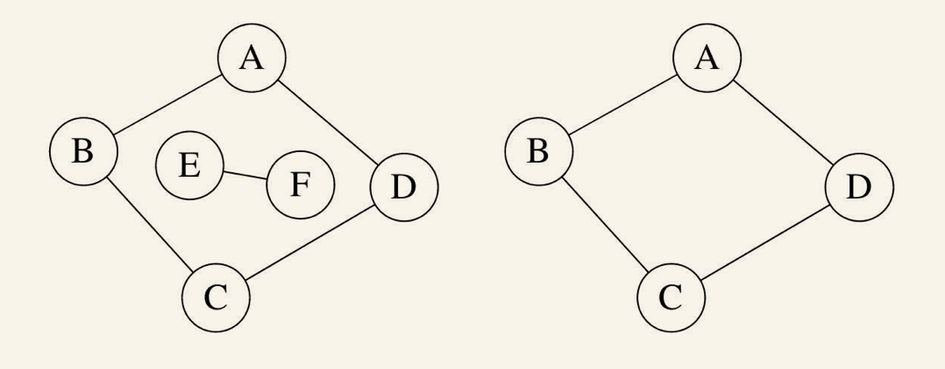

连通图的一些概念
在无向图G中，如果从顶点v到顶点v'有路径，则称v和v'是连通的。如果对于图中任意两个顶点vi、vj∈V，vi和vj都是连通的，则称G是连通图（Connected Graph）

Slide 18
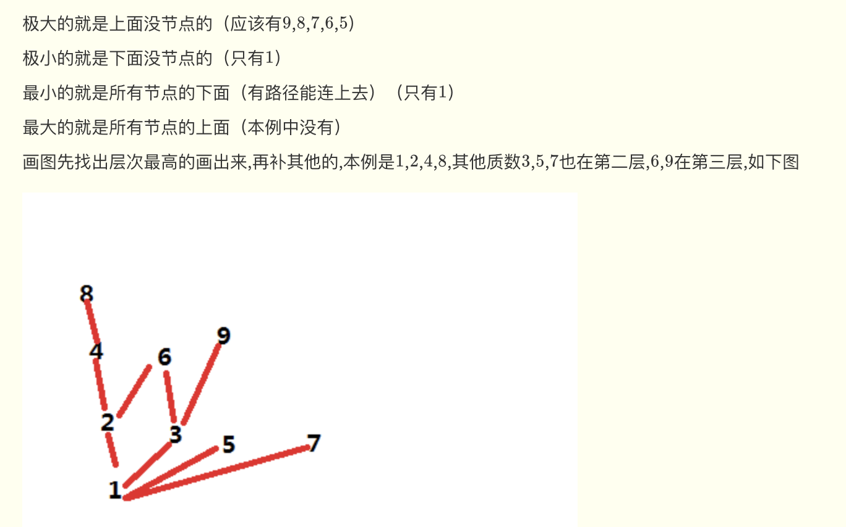
扩展：极大，最大的区别

Slide 19
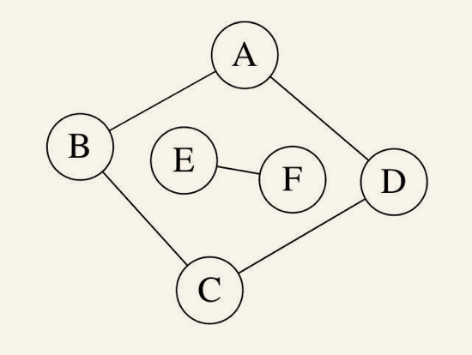
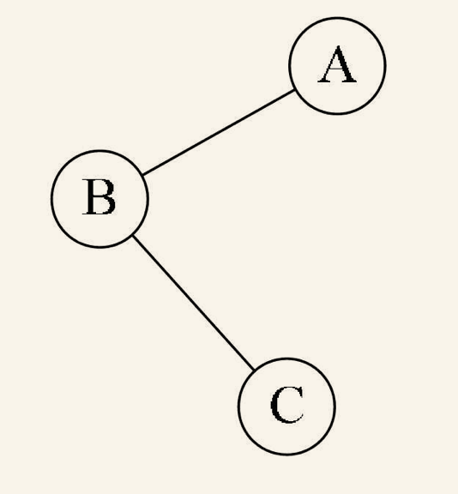
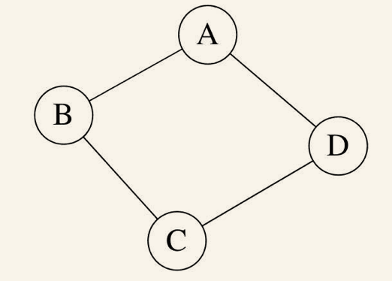
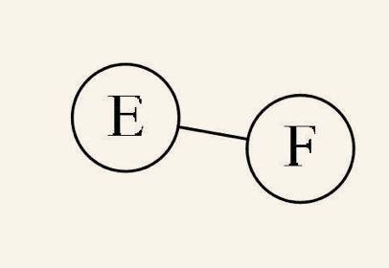
无向图的极大连通子图
无向图中的极大连通子图称为连通分量。要求如下：
要是子图；
子图要是连通的；
连通子图含有极大顶点数；
具有极大顶点数的连通子图包含依附于这些顶点的所有边

Slide 20
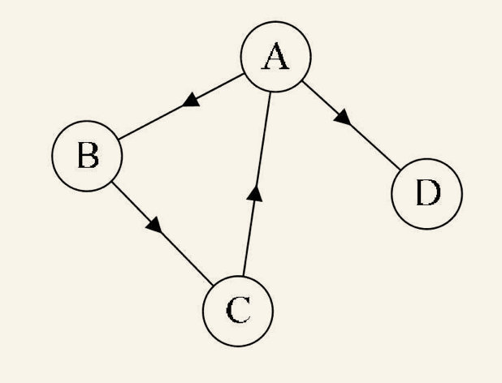
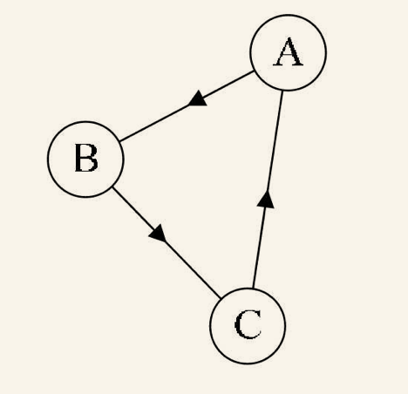
有向图的极大连通子图
在有向图G中，如果对于每一对vi、vj∈V、vi≠vj，从vi到vj和从vj到vi都存在路径，则称G是强连通图。有向图中的极大强连通子图称做有向图的强连通分量。
请画出上图的极大连通图 👉

Slide 21
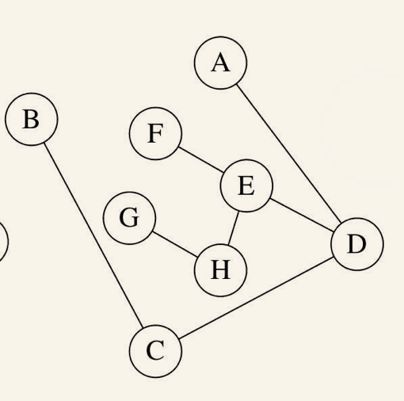
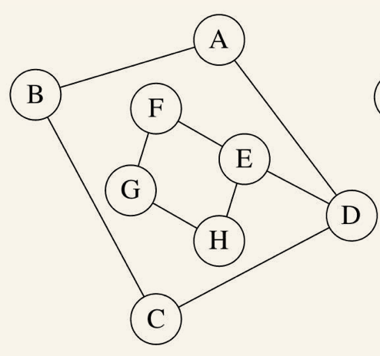
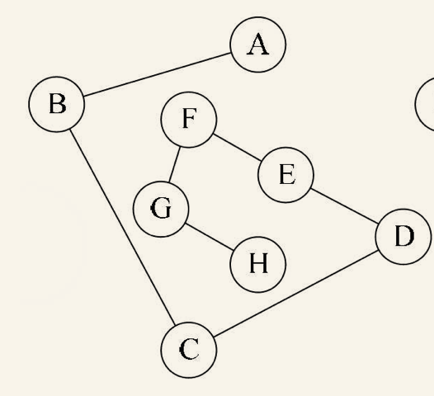
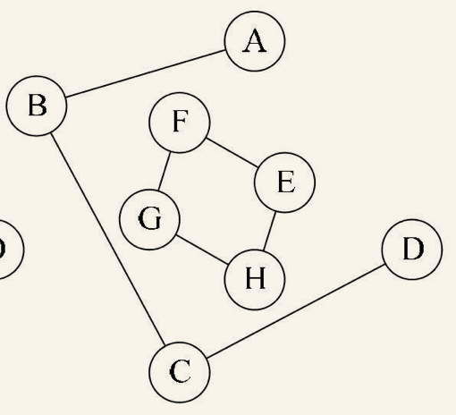
连通图的生成树定义
一个连通图的生成树是一个极小的连通子图，它含有图中全部的n个顶点，但只有足以构成一棵树的n-1条边.
生成树👉

Slide 22
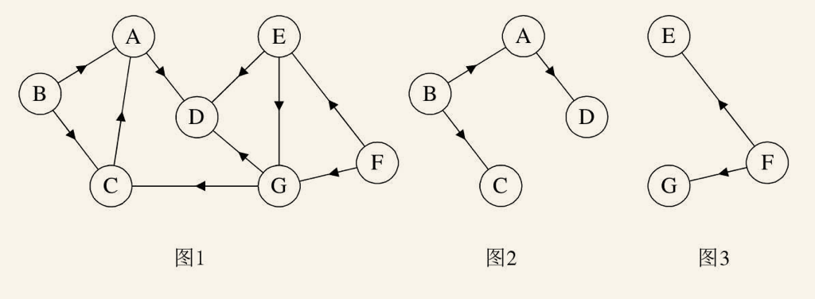
有向树
如果一个有向图恰有一个顶点的入度为0，其余顶点的入度均为1，则是一个有向树。
对有向树的理解比较容易，所谓入度为0其实就相当于树中的根结点，其余顶点入度为1就是说树的非根结点的双亲只有一个。
图1 可以分解为 图2和图3 两棵有向树

Slide 23
这么多概念，你是否已经晕了

Slide 24
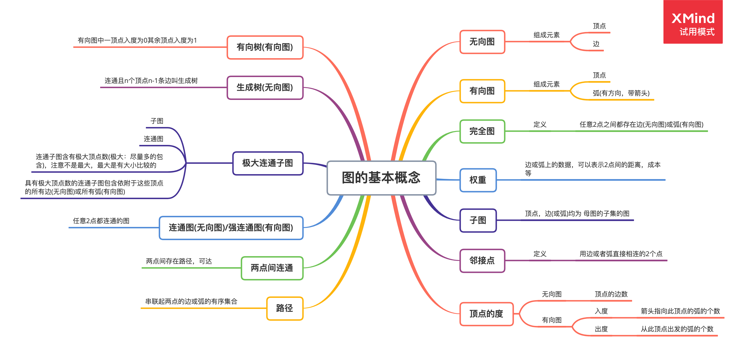

Slide 25
“图按照有无方向分为无向图和有向图。无向图由顶点和边构成，有向图由顶点和弧构成。弧有弧尾和弧头之分。
图按照边或弧的多少分稀疏图和稠密图。如果任意两个顶点之间都存在边叫完全图，有向的叫有向完全图。若无重复的边或顶点到自身的边则叫简单图。
图中顶点之间有邻接点、依附的概念。无向图顶点的边数叫做度，有向图顶点分为入度和出度。
图上的边或弧上带权则称为网。
图中顶点间存在路径，两顶点存在路径则说明是连通的，如果路径最终回到起始点则称为环，当中不重复叫简单路径。若任意两顶点都是连通的，则图就是连通图，有向则称强连通图。图中有子图，若子图极大连通[…]”

Slide 26
3.图的存储结构
定义
每个数据单元不止有数据，还包含指向下一个数据地址的信息，由此数据单元串联起来的方式叫链式存储
例子

Slide 27
邻接矩阵
定义
每个数据单元不止有数据，还包含指向下一个数据地址的信息，由此数据单元串联起来的方式叫链式存储
例子

Slide 28
邻接表
定义
每个数据单元不止有数据，还包含指向下一个数据地址的信息，由此数据单元串联起来的方式叫链式存储
例子

Slide 29
4.图的遍历

Slide 30
深度优先遍历

Slide 31
广度优先遍历

Slide 32
5.最小生成树
基于单链表的基础，增加循环的功能

Slide 33
普里姆算法（Prim）
基于单链表的基础，增加循环的功能

Slide 34
克鲁斯卡尔（Kruskal）
基于单链表的基础，增加循环的功能

Slide 35
6.最短路径
基于单链表的基础，增加循环的功能

Slide 36
6.迪杰斯特拉算法(Dijkstra)
基于单链表的基础，增加循环的功能

Slide 37
6.弗洛伊德算法(Floyd)
基于单链表的基础，增加循环的功能

Slide 38
7.拓扑排序
基于单链表的基础，增加循环的功能

Slide 39
8.关键路径
基于单链表的基础，增加循环的功能

Slide 40
这堂课我们学了撒？
Notes:
另一个例子：狗会叫，猫会叫，鸭子也会叫，那他们可以抽象成 一个动物对象，这个动物对象有叫这个动作，但至于具体如何叫，就不是抽象数据模型的职责了，而是具体数据类型的职责

Slide 41
总结
重点： 两种存储方式 以及它们对应的crud

Slide 42
